Slide 1
Taltidningen 2.0
På god väg mot inkluderande dagstidningar
Jesper Klein
Utvecklingschef
MTM, Myndigheten för tillgängliga medier
www.mtm.se
jesper.klein@mtm.se

Slide 2
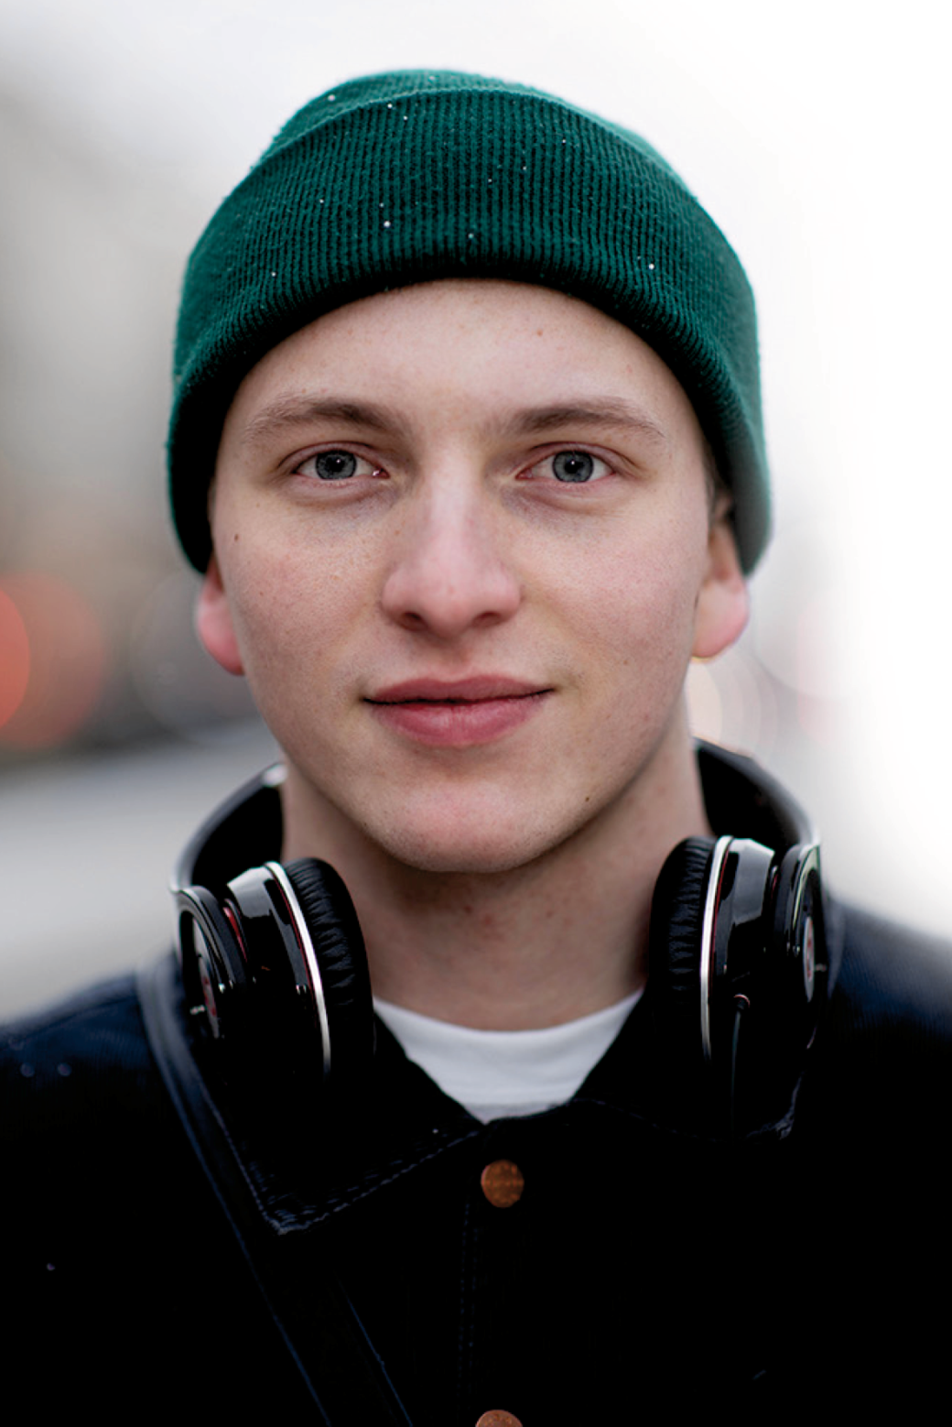
“People have equal access to information and knowledge regardless of disability; a right confirmed by the UN Convention on the Rights of Persons with Disabilities.”
Daisy Consortium vision statement 2013
www.daisy.org

Slide 3
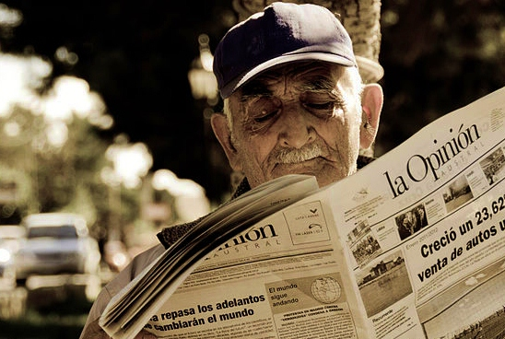
Dagstidningsläsning
Morgontidningsläsare
i procent 2012*
Copyright: Wikimedia commons
* Svenska Mediehus 2013/2014 Tidningsutgivarna

Slide 4
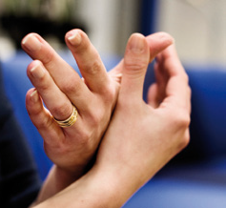
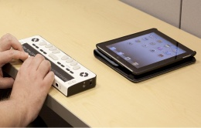
Tillgänglig läsning
Konvertering av text till
tal, punktskrift/taktilt, teckenspråk, lättläst
Multisensorisk läsning
Ögon, öron, fingrar
Navigera effektivt
Anpassningsbart gränssnitt
Förstoring m.m.
Grafiska element tillgängliga/beskrivna
Digitalt = en förutsättning

Slide 5
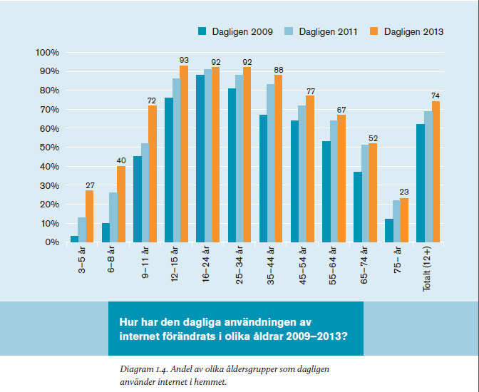
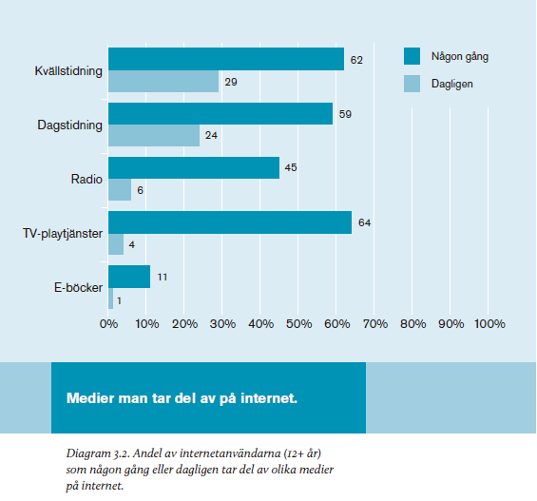
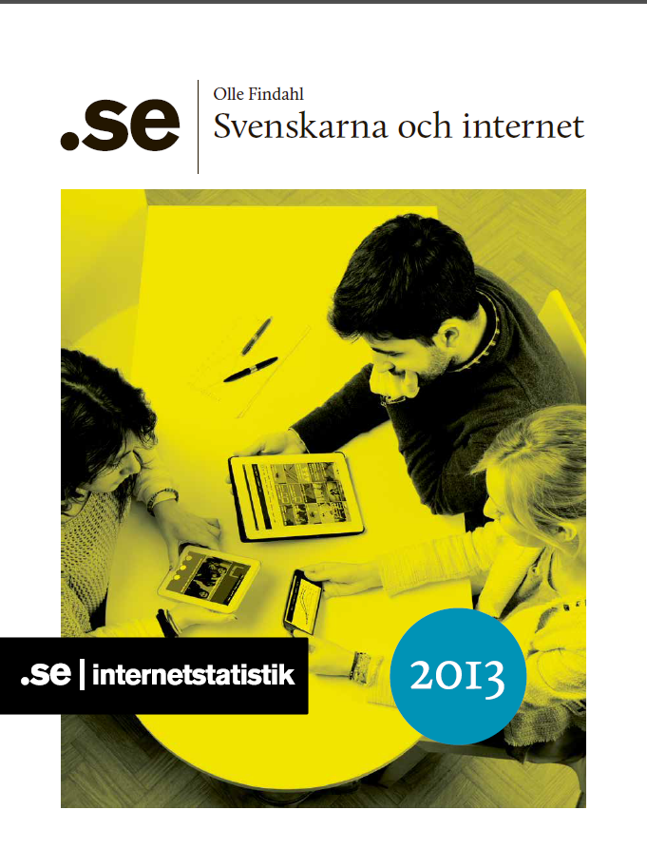
Användning av digitala medier 2013
Källa: Svenskarna och internet, Olle Findahl .SE 2013

Slide 6
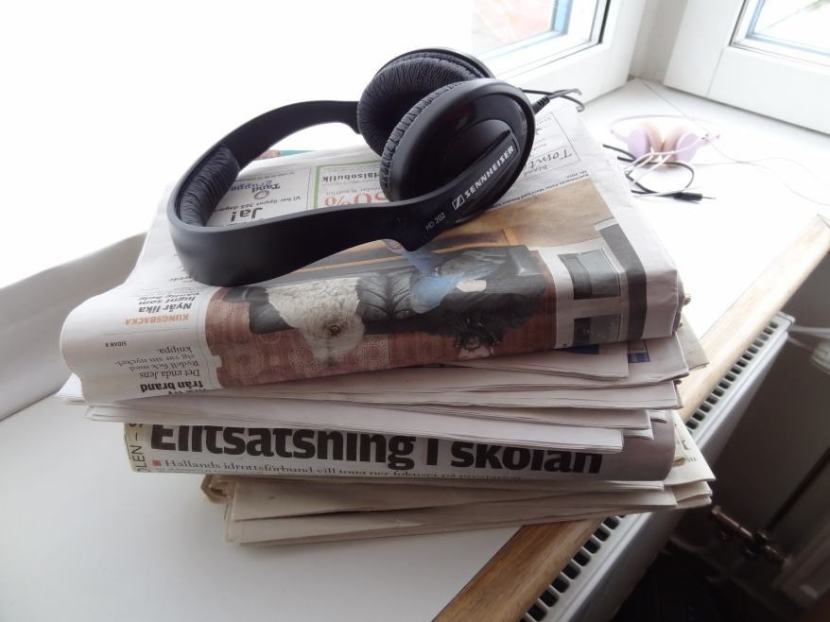
Dagstidningar som taltidning
Taltidning = versioner av dagstidningar
Ges ut av tidningsföretag med ekonomiskt stöd från staten
Prenumeranten betalar prenumerationsavgift till tidningen
Främst för synskadade, men även andra

Slide 7
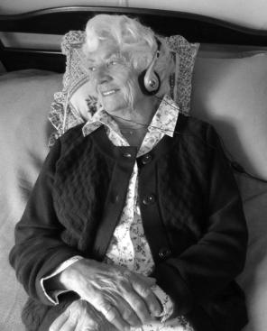
Användarna av taltidningar
Vill ha:
kunna läsa hela tidningen
samma spelare för tidningar och böcker
möjlighet att ta med tidningen t.ex. när man reser bort
70 % över 75 år
99 % synskada
10 % smartphone

Slide 8
Jämför: Användarna av Legimus-tjänsterna
Åldersfördelning bland användare som registrerat sig för att ladda ner själva i augusti 2013
Tillväxt av användare som laddar ner själva
sept 2011 –> nov 2013

Slide 9
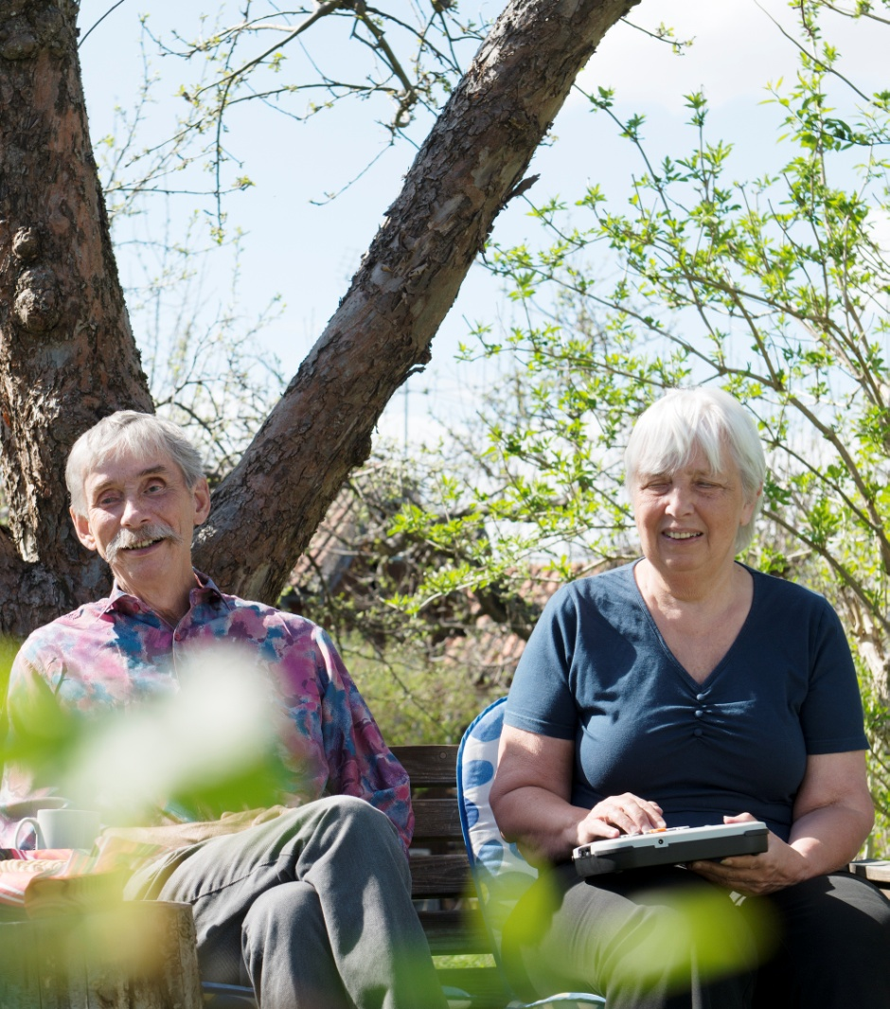
Programmet Taltidningen 2.0
Regeringsuppdrag till MTM och PTS
Teknikskifte 2013-2015
Ökad tillgänglighet
Kostnadseffektivare
Samordning med talboksverksamheten
www.taltidningen20.se

Slide 10
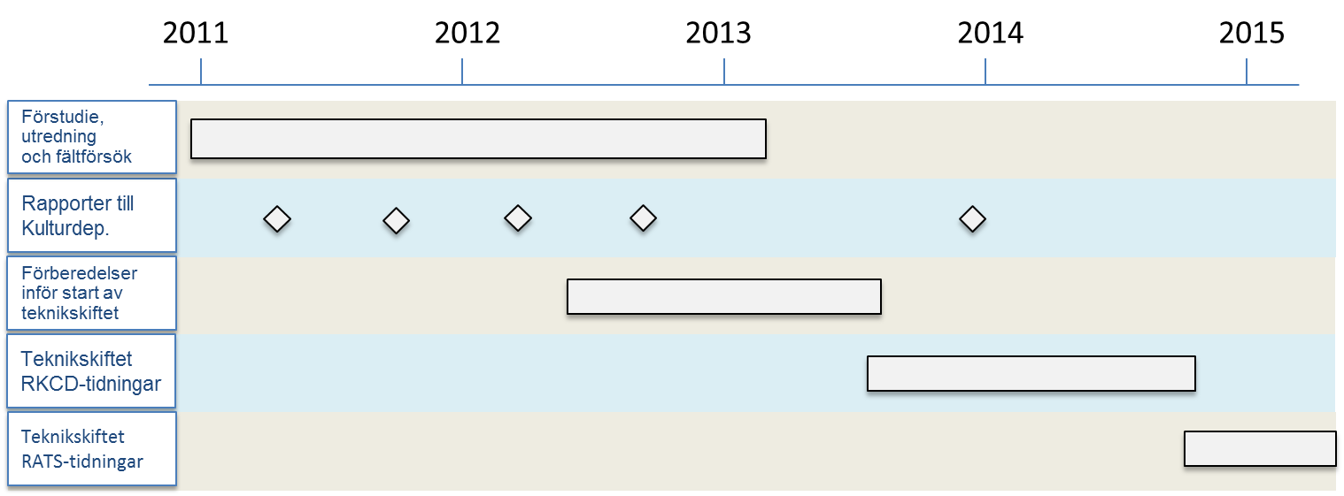
Genomförandet av Taltidningen 2.0
Förankrings- och kommunikationsarbete

Slide 11
Den nya taltidningstjänsten
120 dagstidningar i tillgängligt format
Tidningen ansvarig utgivare
MTM med underleverantörer utför och håller i infrastruktur och tjänster
Även IT-ovana användare får tidningen via internet
(100 %)
Höggradigt automatiserat - kostnadseffektivt
>75 % av tidningarna i tillgänglig form
Kommersiell tidnings-utgivning
Automatiserad produktion (Daisy e-text)
Digitala tjänster internet-distribution
Alla tidningar kan konsumeras på mainstream-plattformar
Användarstöd

Slide 13
HUR läser man taltidningen?
Alla får tidningen via nätet
Lyssna via talsyntes i DAISY-spelare, surfplatta, mobil eller dator
Även möjligt som punktskrift
Hela tidningen eller en kortare variant
Talsyntesen förbättras löpande av MTM

Slide 14
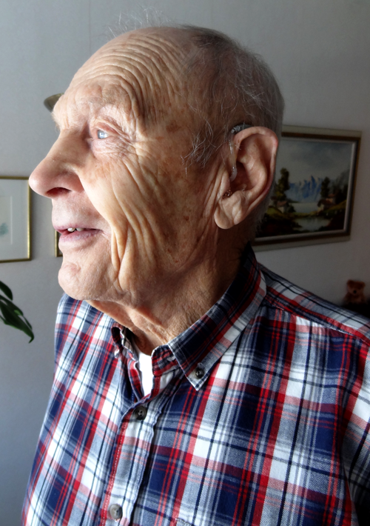
Användarupplevelsen så här långt
"Jag tycker att den är lätt att sköta när man har lärt sig den. [...] Som sagt så är det alltid svårt när det är nytt, men man lär sig ju efter ett tag."
KVINNA, 76 år. Synskadad sedan 30 år tillbaka
" Jag valde den mer avancerade spelaren, är nöjd med den men jag var även intresserad av att läsa taltidningen via mobiltelefon då jag reser mycket och då är det lättare att ha tidningen med sig i mobilen."
MAN, 66 år. Synskadad/blind sedan 20 år tillbaka
Personen på fotot har ingenting med citaten till höger om bilden att göra

Slide 15
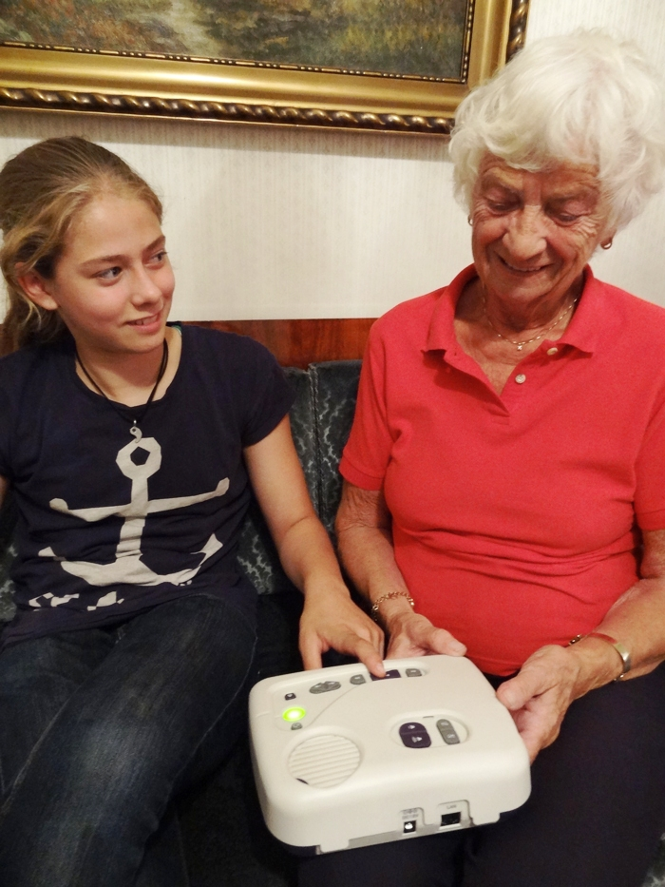
e-medier via internet till alla?
Ja – med rätt användar-stöd!
Lättanvända uppkopplade spelare med talsyntes
– nu på marknaden

Slide 16
Källa: Svenskarna och internet, Olle Findahl .SE 2013

Slide 17
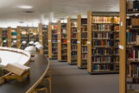
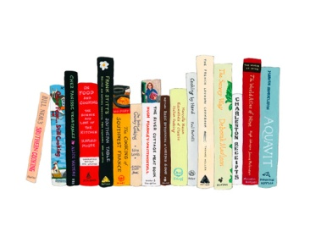
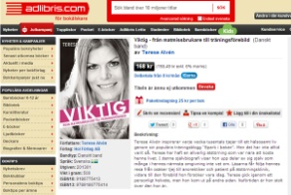
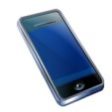
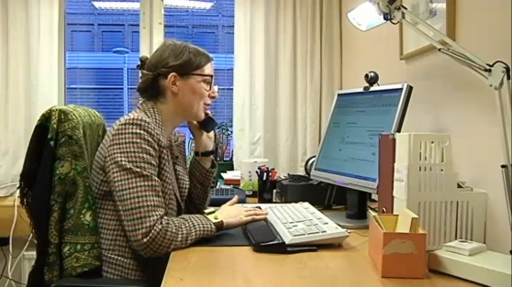
Modell för inkluderande tjänster
Uppkopplad
konsumtionsutrustning
Som matchar användarens behov
2. Digitala tjänster och innehåll
Som följer standarder för
tillgänglighet
Böcker via
biblioteksutlåning
3. ”Bokhyllan”
– det individuella urvalet
Kommersiella
e-bokstjänster
Tidningar och
tidskrifter
Andra
informations-
tjänster
4. Användarstöd
Biblioteken,
syncentralerna,
MTM mfl

Slide 18
Hur når vi fler?
Nå användare via
bibliotek
synrehabiliteringen
skolan
tidningarna
Intresseorg., SRF mfl
Höja medvetande-graden hos allmänheten
anhöriga

Slide 19
Tack!
Jesper Klein
Utvecklingschef
MTM, Myndigheten för tillgängliga medier
www.mtm.se
www.taltidningen20.se
jesper.klein@mtm.se

